Slide 1

Дерево Van Emde Boas
Студент группы
Б9121-09.03.03пикд
Борик Роман Дмитриевич
Руководитель: ст. преподаватель ИМКТ
Кленин Александр Сергеевич

Slide 2
Формальная постановка задачи
Изучить алгоритм "дерево Van Emde Boas“.
Реализовать алгоритм "дерево Van Emde Boas“.
Выполнить исследование на производительность.
Результат работы выложить на github.

Slide 3
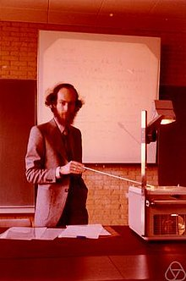
История
VEB дерево было изобретено
командой во главе с
голландским
ученым-компьютерщиком
Питером ван Эмде Боасом
в 1975 году.

Slide 4

VEB дерево
Хранит целые числа в диапазоне $[0, U−1]$,
где $U$ – число вида $2^{k}$,
где $k$ – максимальное количество бит

Slide 5
Структура vEB дерева
universeSize - размер дерева.
minimum - минимальное значение узла.
maximum - максимальное значение узла.
summary - ссылка на вспомогательное поддерево.
cluster - массив ссылок на поддеревья.

Slide 6
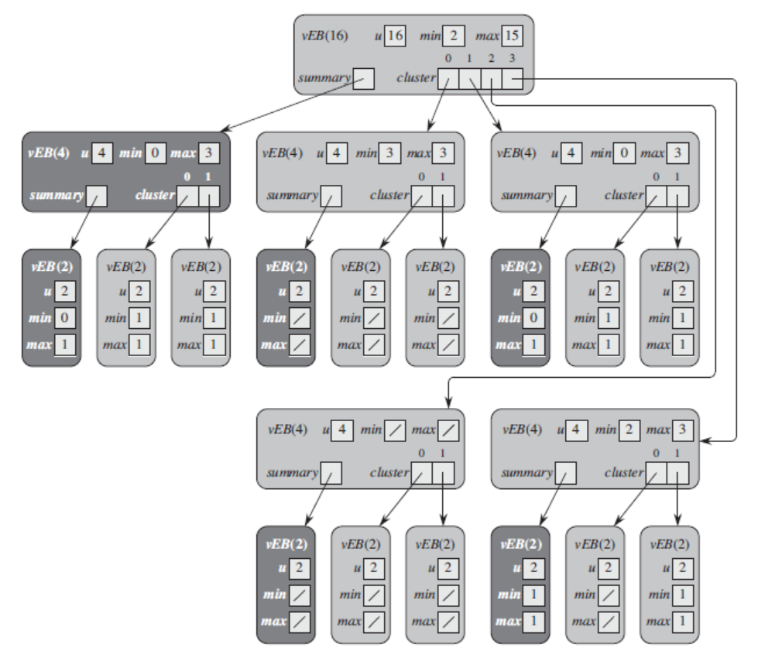
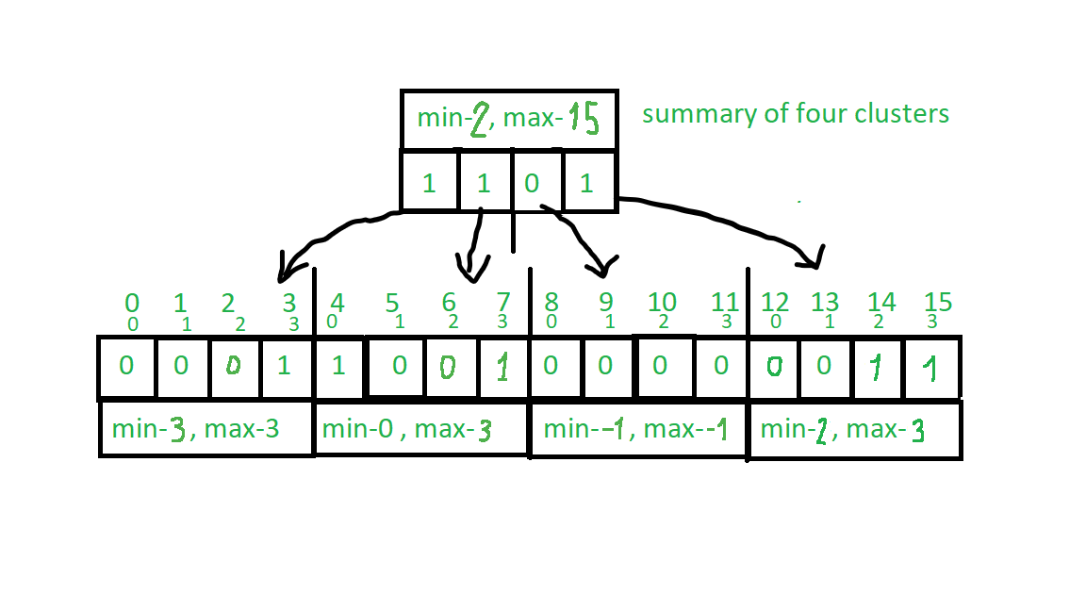
Пример vEB дерева
Summary хранит информацию о заполненности или пустоте детей текущего узла

Slide 7
Вспомогательные функции
High(x) — число, указывающее номер кластера ключа х
Low(x) — число, указывающее позицию х в его кластере
GenerateIndex(x, y) — позиция ключа из его позиции в кластере y и его индекса кластера x.

Slide 8
Операции над деревом VEB
Minimum и maximum
Find
Insert
Remove
SuccessorVEB
PredecessorVEB

Slide 9
Тестирование производительности
Для сравнения использовались контейнеры
std::set и std::unordered_set
стандартной библиотеки шаблонов STL
и аналогичные функции VEB дерева.

Slide 10
Тестирование производительности
На вход подаётся набор значений
в случайном порядке
сгенерированный с помощью
алгоритма Фишера-Йетса.

Slide 11
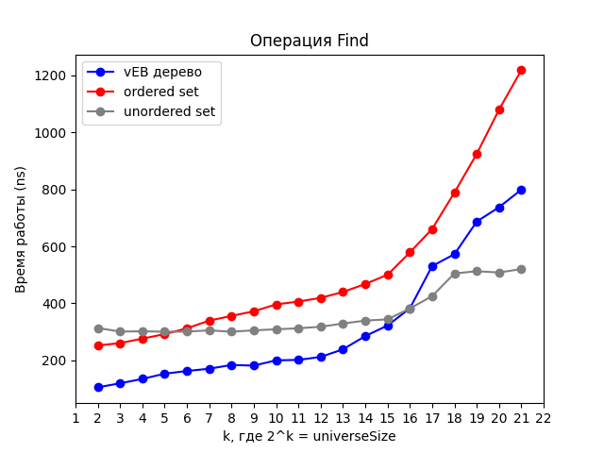
Find
VEB дерево обгоняет std::set, но проигрывает в скорости std::unordered_set при больших значениях.

Slide 12
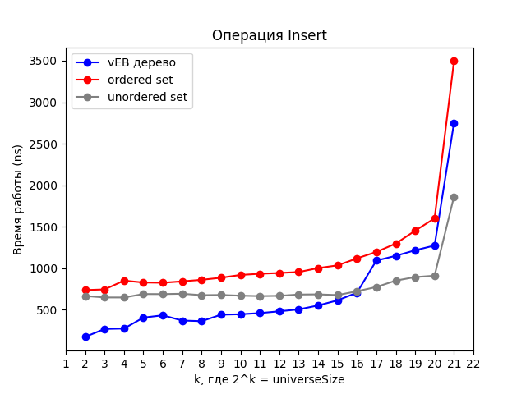
Insert
VEB дерево обгоняет std::set, но проигрывает в скорости std::unordered_set при больших значениях.

Slide 13
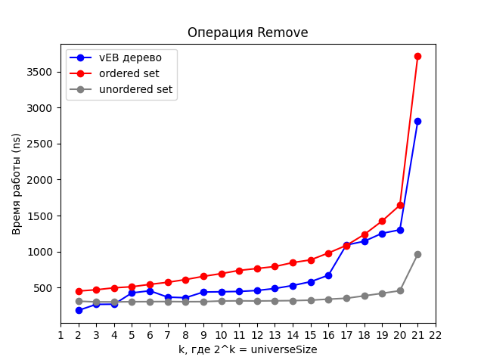
Remove
VEB дерево обгоняет std::set, но проигрывает в скорости std::unordered_set.

Slide 14
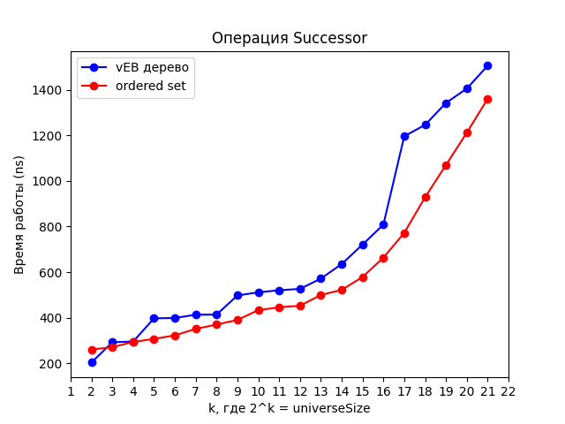
Successor
VEB дерево проигрывает в скорости std::set.

Slide 15
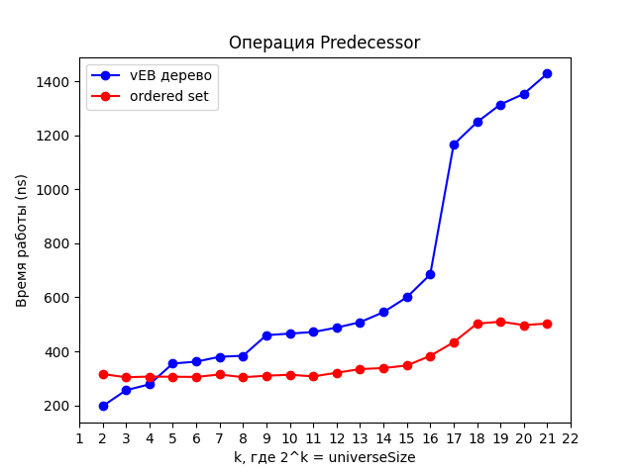
Predecessor
VEB дерево проигрывает в скорости std::set.

Slide 16
Итоги тестирования
Алгоритм дерево ван Эмде Боаса показывает отличные результаты.
Он обгоняет контейнер std::set, который является деревом поиска, по всем операциях, кроме Successor и Predecessor.
И в некоторых случаях обгоняет контейнер std::unordered_set, который является хэш-таблицей.

Slide 17

Репозиторий github
Представлено по ссылке:
Описание алгоритма
Реализация алгоритма на C++
Презентация
Тестирующая система
Набор тестов на корректность
Результаты анализа производительности

